Slide 1
市场企稳反弹
主讲老师
陈灼基
课程日期
2024.11.28
执业编号
A1120620030004
中国·广州

Slide 2
当前的操作思路
1、三板斧：热点方向（芯片半导体等大科技）的上升回档
2、控盘双突破（股价突破年线、半年线），走向上的趋势
3、主题猎手战法：结合热点、L2资金等指标
4、盘中资金流向分析、热点解读

Slide 3
今日热门消息解读
1、硬科技：
据国务院国有资产监督管理委员会新闻中心官方公众号“国资小新”2日消息，近日，国务院国资委、国家发展改革委联合出台政策措施，推动中央企业创业投资基金高质量发展，支持中央企业发起设立创业投资基金，重点投早、投小、投长期、投硬科技。
2、半导体：
据报道，美方正在准备出台新一轮对华半导体出口限制措施。对此，外交部发言人表示，中方一贯坚决反对美方泛化国家安全概念，滥用出口管制的措施，对中国进行恶意封锁和打压，中方将采取坚决措施，坚定维护中国企业的正当合法权益。

Slide 4
今日热门消息解读
3、智能制造：
12月2日，为进一步强化智能制造标准化工作顶层设计，工信部发布《国家智能制造标准体系建设指南（2024版）》（征求意见稿），向社会各界公开征求意见。《指南》提出，到2026年，制修订100项以上国家标准、行业标准，构建适应新型工业化发展的智能制造标准体系。
4、提振信心：
在存量政策和一揽子增量政策发力下，近两个月以来，经济运行持续回稳向好。近期公布的多项月度经济数据和高频数据表明我国经济增长动能边际改善，市场各方普遍认为全年经济增速目标有望实现。展望未来，为了实现高质量发展目标，2025年需要实施更加积极的财政政策和更具支持性的货币政策，加快推出党的二十届三中全会提出的重要改革举措。

Slide 5
关注热点板块
1、固态电池：
11月15日，国家知识产权局披露，华为公开了硅基负极材料的专利，名称为《硅基负极材料及其制备方法、电池和终端》。该专利主要解决了硅基材料因膨胀效应过大导致电池循环性能低的问题，提高负极的循环稳定性。
2、机器人：
11月、23日，黄仁勋：AI正掀起科学革命 机器人时代正在到来；
全球巨头投资入局：华为、宁德时代、特斯拉、英伟达、微软纷纷巨资投资机器人

Slide 6
关注热点板块
3、芯片半导体：
周末消息，美国商会在周四的一封电子邮件中告诉会员，拜登政府将于下周尽快公布对中国新的出口限制。据看到的摘录显示，总部位于华盛顿的强大游说团体在电子邮件中表示，新规定可能会将多达200家中国芯片公司列入贸易限制名单，禁止大多数美国供应商向目标公司发货。
自主可控势必提速，大基金三期需要加快投入。
4、数字经济、AI 应用：
国常会会议提出，发展平台经济事关扩内需、稳就业、惠民生，事关赋能实体经济、发展新质生产力。要加大政策支持力度，壮大工业互联网平台体系，支持消费互联网平台企业挖掘市场潜力，强化平台经济领域数据要素供给，促进数据依法有序跨境流动，增强平台经济领域政策与宏观政策取向一致性。
AI应用、AI营销、AI广告开始逐渐爆发

Slide 7
操作策略
仓位：五成
策略：两个中线个股，两个短线个股
或者，三个中线、吃波段收益，一个短线
剩余资金灵活做T

Slide 9
第三个“国九条”

Slide 12
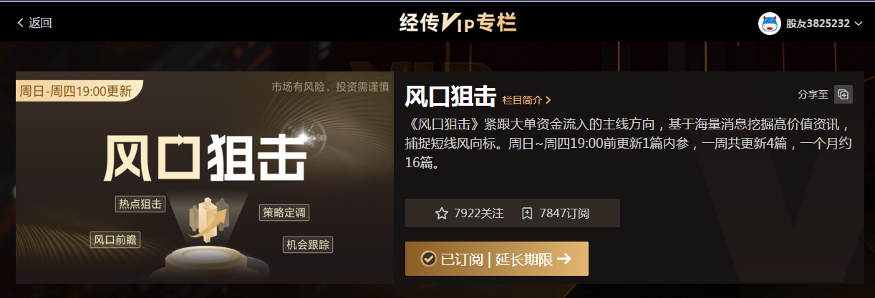
风口阻击二维码

Slide 14
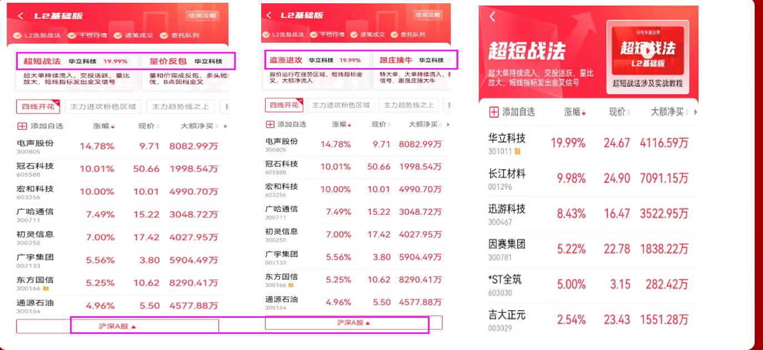
四大战法叠加四线开花

Slide 15
庄散博弈
庄散博弈：将个股资金流分为4种档次，盘中分类并计算出这4类不同档次资金的买卖力度和方向，方便用户看出股票的主力类型及买卖方向。
红色线（皇帝）：代表特大单净额 黄色线（官员）：代表大单净额
蓝色线（地主）：代表中单净额 绿色线（农民）：代表小单净额

Slide 16
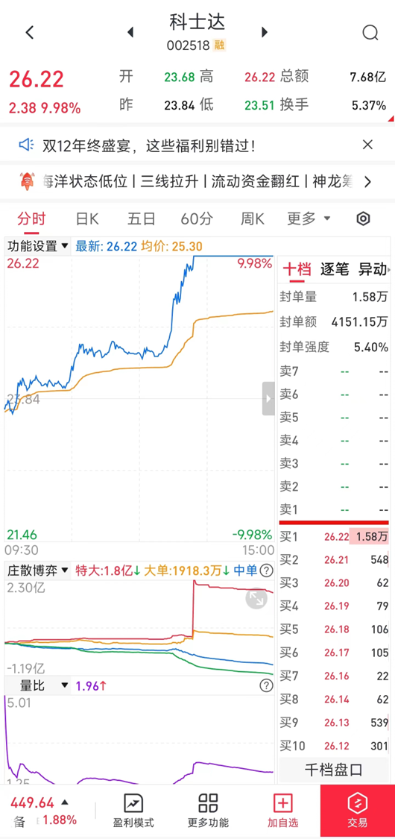
四线开花
庄散博弈（最强形态）： 红线、黄线呈现向上（红线第一，黄线第二）
蓝线、绿线呈现向下（蓝线第三，绿线第四）
说明主力的超大单和大单形成合力抢夺散户筹码，此时个股容易大幅拉升甚至出现涨停板。

Slide 17
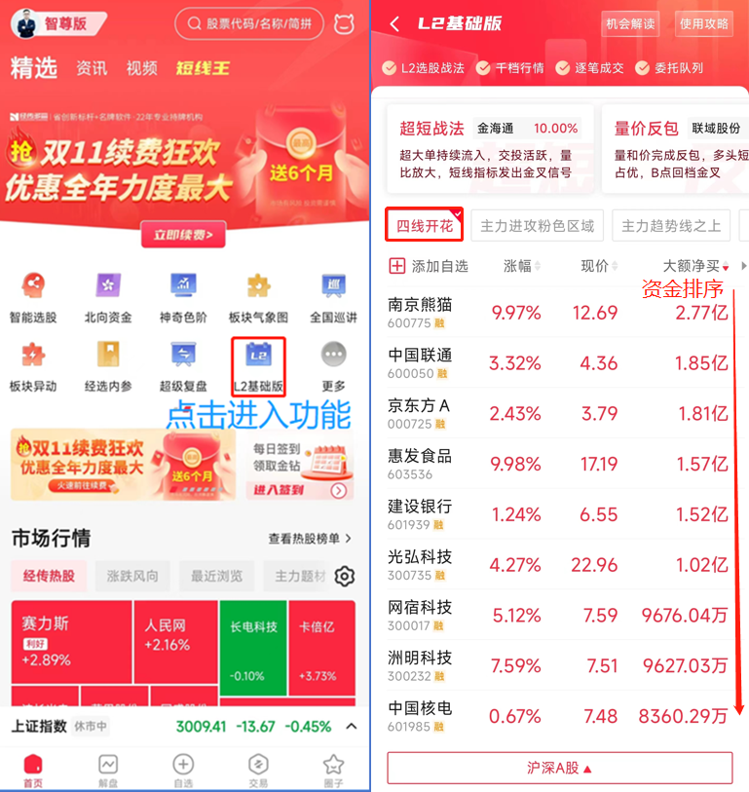
L2基础版使用方法
战法选股步骤（普通）： ①首页点击进入“L2基础版” ②勾选“四线开花”筛选 ③点击“大额净买”排序
④得到全市场当日主力最青睐的个股 优点：全市场个股一览无遗 缺点：个股太多，无从下手

Slide 18
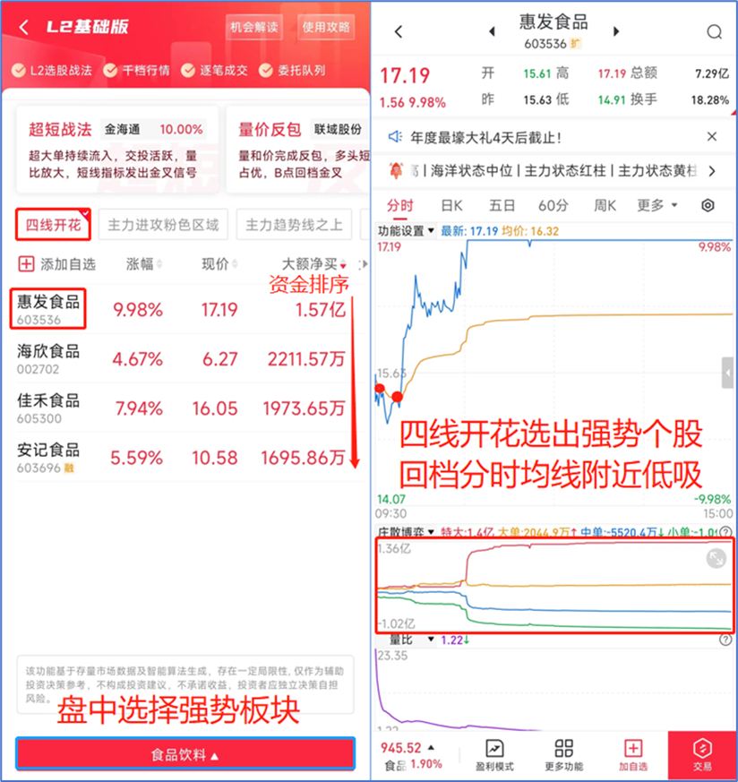
L2基础版使用方法
战法选股步骤（强化）： ①首页点击进入“L2基础版” ②盘中选择强势板块（消息/预判/看好）
③勾选“四线开花”筛选 ④点击“大额净买”排序
⑤得到板块当日主力最青睐的个股
优点：更加精准，便于捕捉主力小动向
缺点：板块容易判断错误

